Slide 1
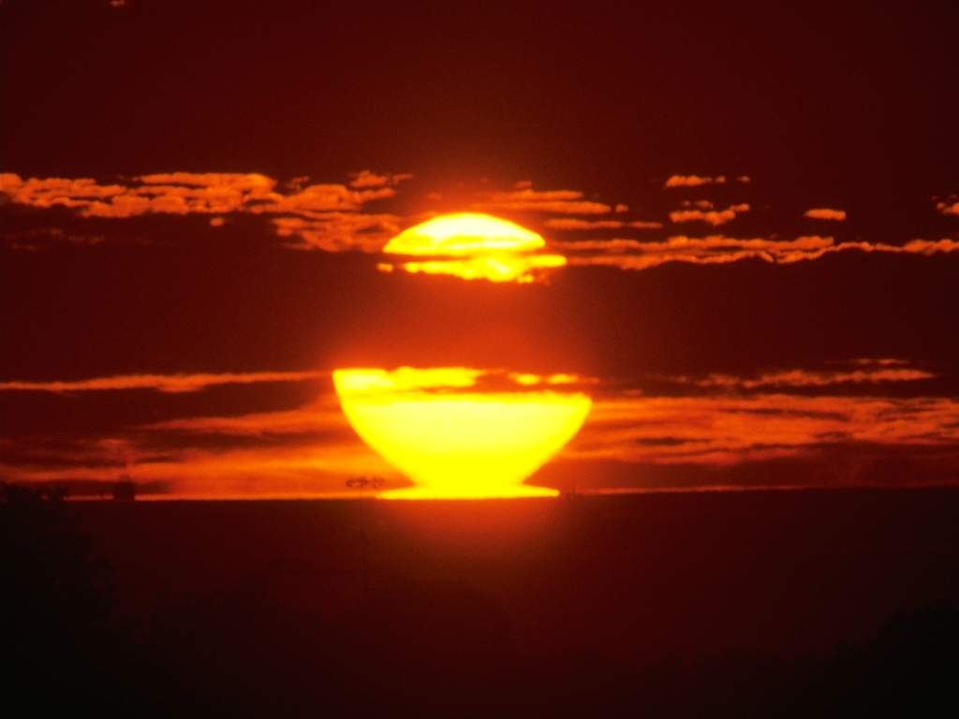
Qu’est-ce que la lumière ?

Slide 2
Définition
La lumière est la forme d’énergie que l’on peut voir.
Source de lumière naturelle
Source de lumière artificielle

Slide 3
Source de lumière
naturelle
artificielle
Source de lumière qui n’est pas fabriqué par l’être humain
Source de lumière conçue par l’être humain.

Slide 4
Tâche #1
15
Tu dois nommer sources de lumière et les classer selon qu’elles soient naturelle ou artificielle
Tu dois trouver 2 photos parmi ta collection qui représentent une source de lumière.

Slide 5
Méthodologie de travail
1- Ouvrir un document Word
2- Titre du document (milieu de page): Les systèmes optiques
3- Sous-titre: La lumière
Coller vos deux photos et nommer le type de lumière qu’elles
représentent et pourquoi.
Exemple:
Cette photo représente une source de lumière artificielle parce que…
Photo

Slide 6
Où chercher…?
galileo.cyberscol.qc.ca/optique/chap1html/1_phenlumnot.html
www.curiosphere.tv/minte/minte10979/page_10979_71573.cfm

